Slide 1
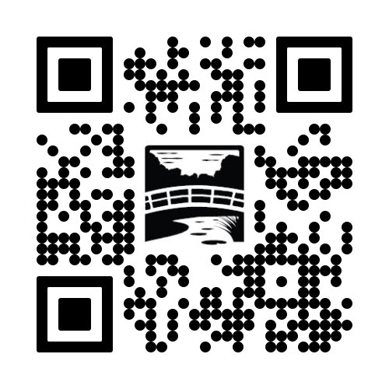
How do we help?
agora está disponível para funcionários com, no mínimo, um ano de serviço na Abbott
Saiba mais sobre como ajudamos as famílias da Abbott com nossas bolsas de estudo e assistência financeira baseada em necessidade
Escaneie este código ou visite clara.abbott.com

